Slide 1
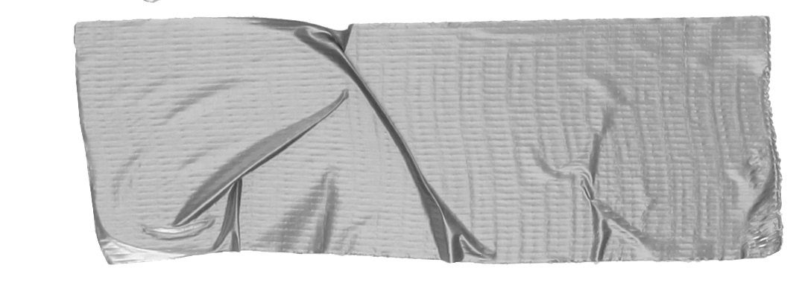
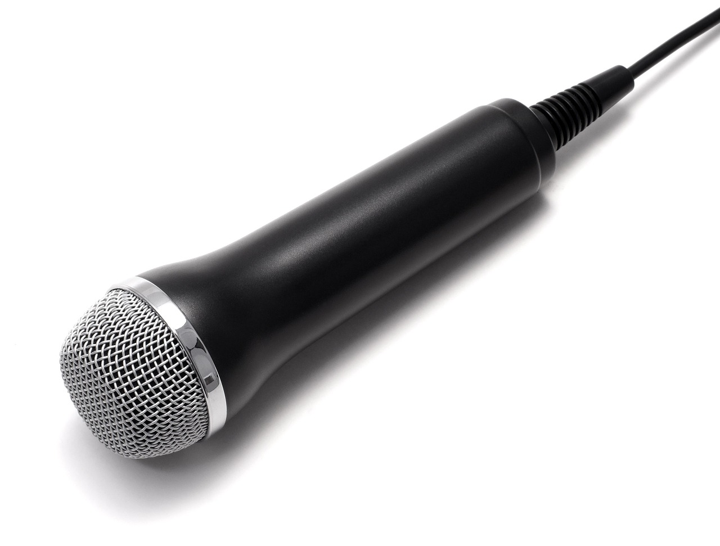
Épreuve orale

Slide 2
Activité n°1.Entretien dirigé .

Slide 3
Présente-toi
Je m’appelle……………………et j’ai 11 ans.Je suis en classe de 6ème à l’école Nationale Orthodoxe.J’habite à Amman et je suis jordanien/ne.Dans ma famille il ya —-----personnes,mon père s’appelle —----------- et il est ………………….,ma mère s’appelle —----- et elle est —---------------.J’ai—-----frères et —--------soeurs.Je parle trois langues :arabe,anglais et un peu le français.à l’école j’apprends beaucoup de matière comme l’histoire,les sciences,les maths……etc…..mais je préfère le……………….car c’est intéressant.Mes loisirs préférés sont……………………..

Slide 4
Questions générales

Slide 5
Épèle ton prénom , comment ça s’écrit ?
Spell your name

Slide 6
Est-ce que tu aimes les animaux ? pourquoi ?
-Oui,j’adore les animaux car ils sont mignons.
-Non,je déteste les animaux parce qu’ils sont méchants.

Slide 7
?
Est-ce-que tu as un animal à la maison?
Est-ce-que tu as un animal à la maison ?
Oui,j’ai un chien à la maison il est petit et gros .Il est adorable.
Non , je n’ai pas d’animal à la maison parce que ma mère a peur des animaux

Slide 8
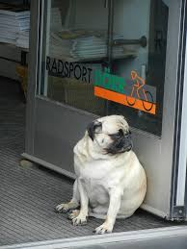
Comment est ton animal ?
J’ai un chien,il s’appelle Rex , Il est blanc petit et gros,il mange de la viande et des os.
Il aime jouer au ballon avec moi.

Slide 9
Il est directeur /banquier/marchand/
ingénieur/professeur/
architect/dentiste/
médecin/pharmacien
Qu’est-ce que ton père fait dans la vie?
Quelle est la profession/le métier de ton père?
Story for illustration purposes only

Slide 10
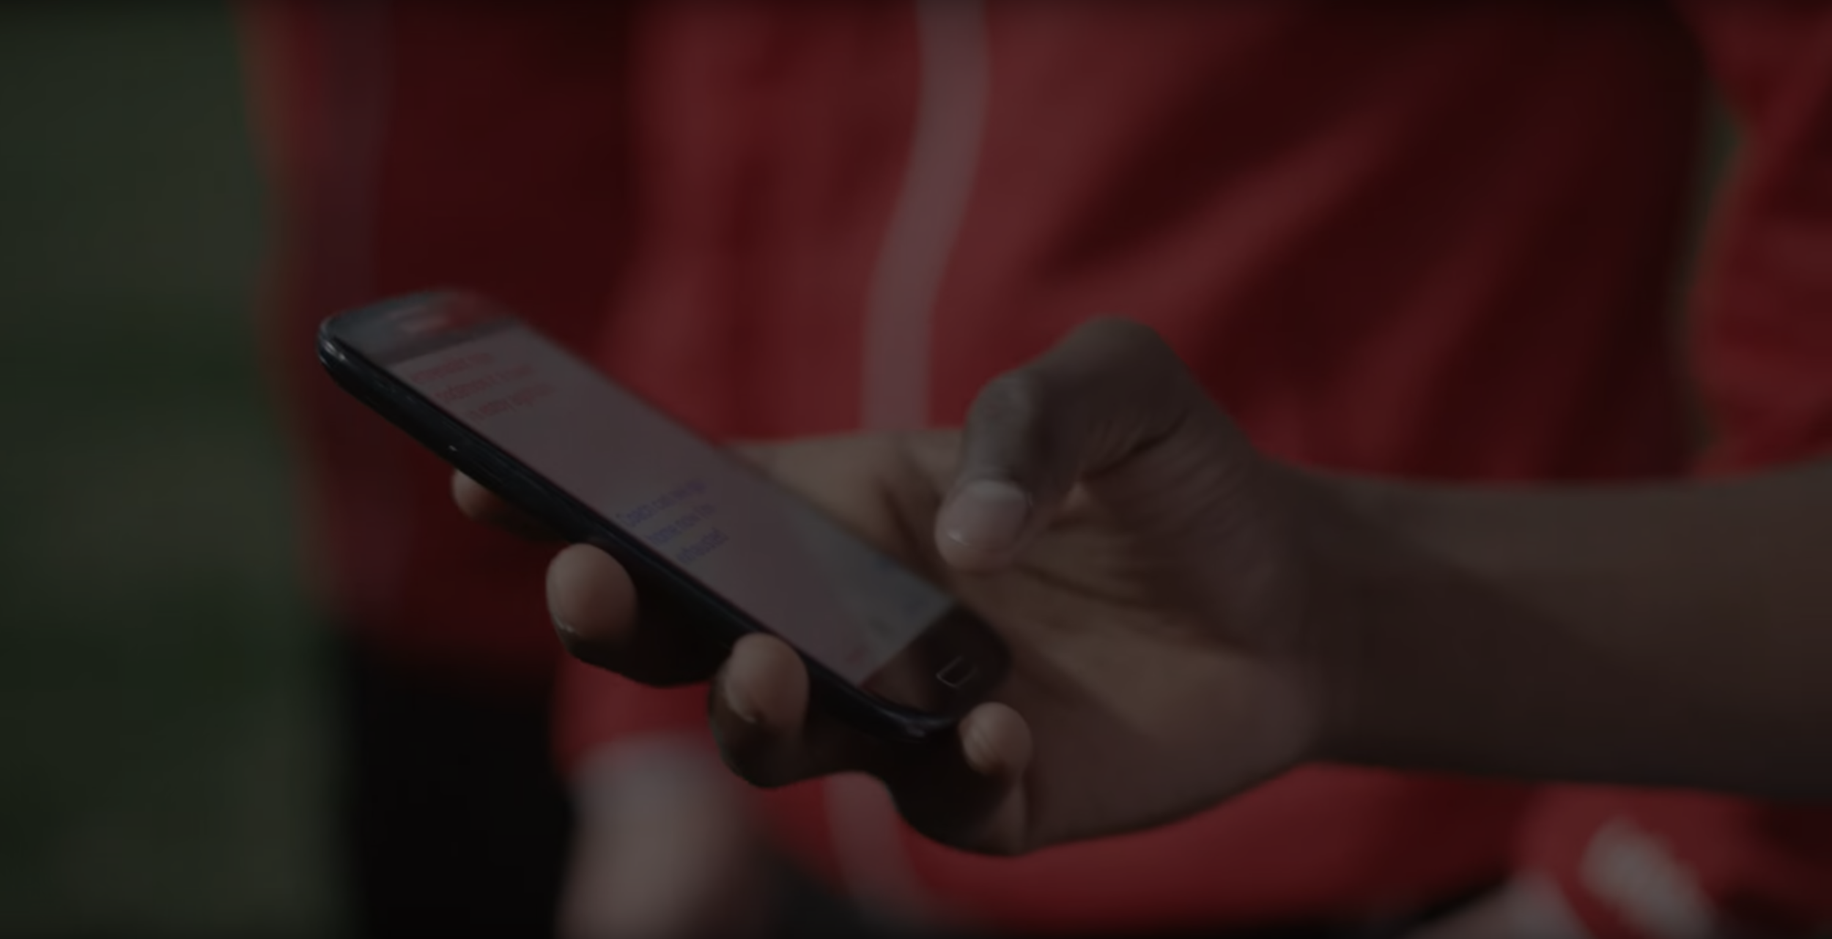
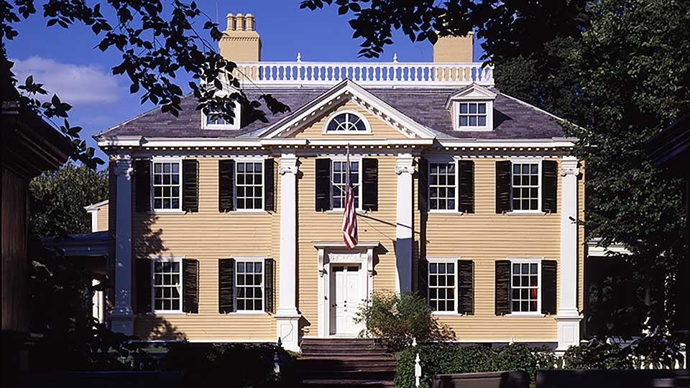
Décris ta maison
J’habite dans une grande maison qui consiste de dix pièces:
: une cuisine,trois chambres à coucher,
Un salon,une salle de séjour , une salle à manger et un bureau,il y a aussi deux salles de bains et deux balcons.Dans ma chambre il y a un lit,un bureau,un ordinateur,une fenêtre et un tapis,c’est ma pièce préférée parce que c’est calme et confortable

Slide 11
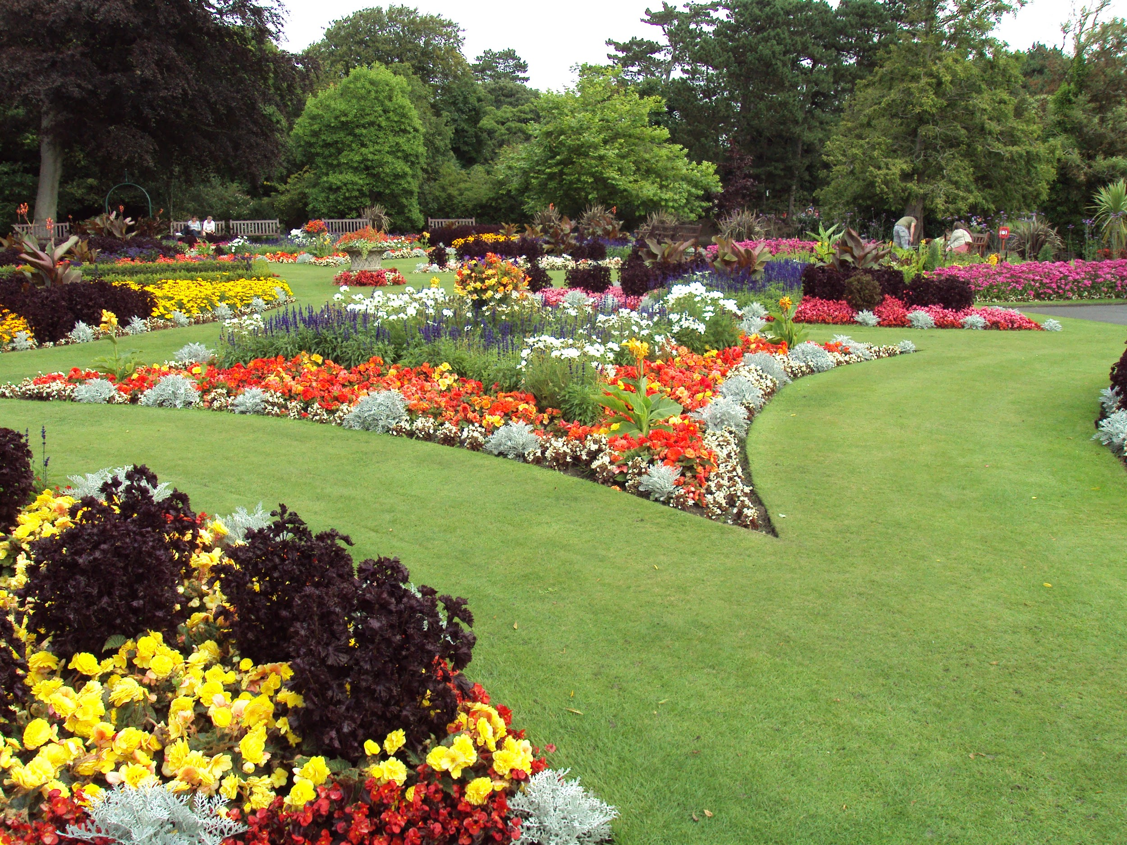
-Oui il y a un grand jardin avec des arbres et des fleurs.
Non il n’y a pas de jardin parce que j’habite dans un appartement
Est-ce qu’il y a un jardin dans ta maison?

Slide 12
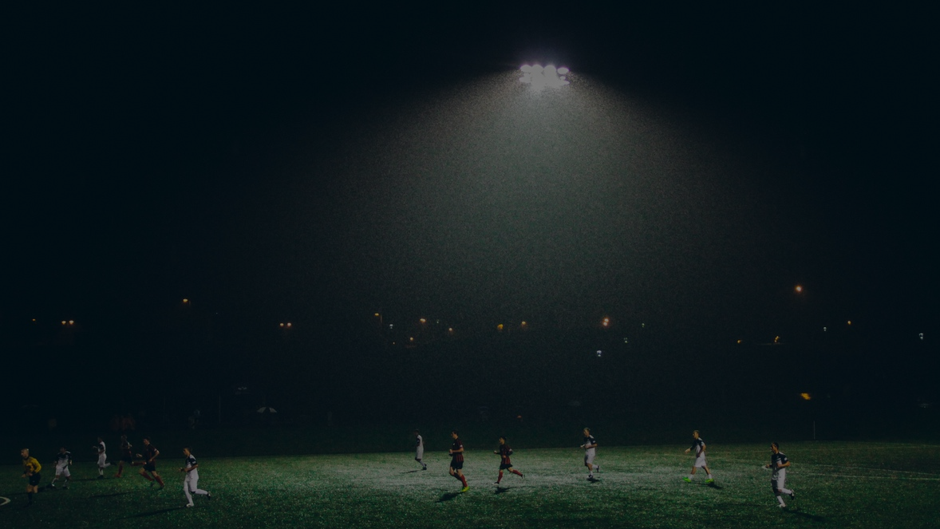
Qu’est-ce que tu fais pendant les vacances/le weekend?
Pendant les vacances je voyage,je joue au foot avec mes amis et je vais à la piscine pour nager.
Le weekend je vais chez ma grand-mère et je joue à la console.Parfois je vais au cinéma avec mes amis.

Slide 13
Activité 2:
:Raconter une histoire

Slide 14
1

Slide 15
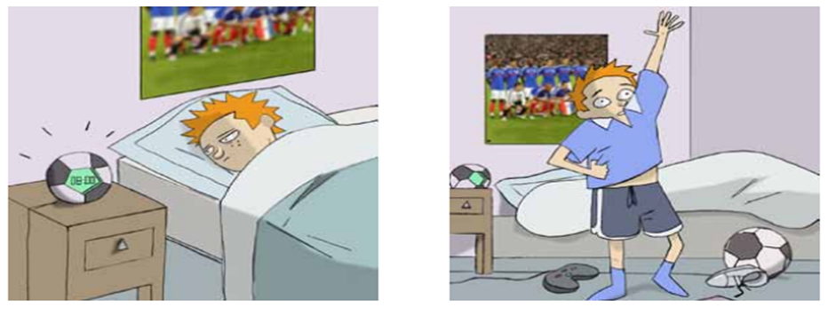
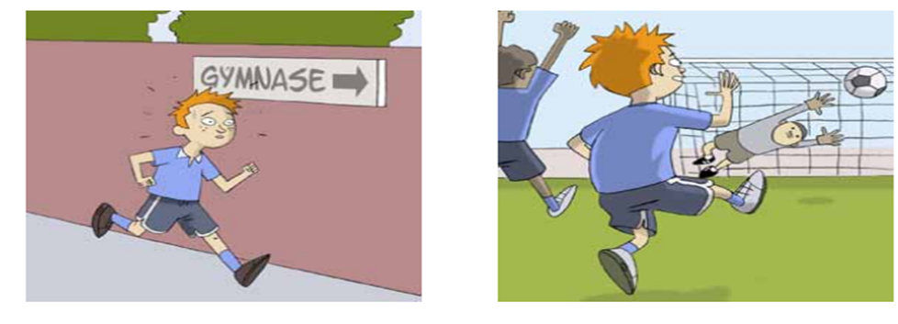
Source: theguardian.com

Slide 16
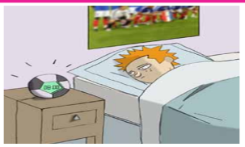
Il est huit heures,le réveil sonne,Marco se réveille

Slide 17
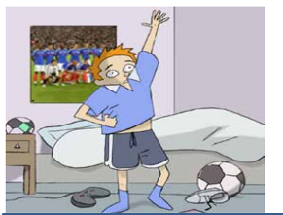
Il porte un short et un t-shirt bleus

Slide 18
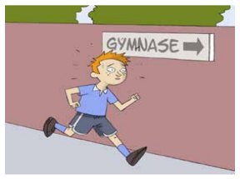
Il va au gymnase

Slide 19
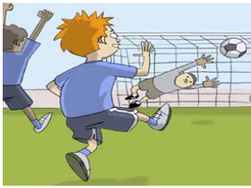
Il joue au foot avec ses amis et il marque un but,il est très content

Slide 20
2

Slide 21
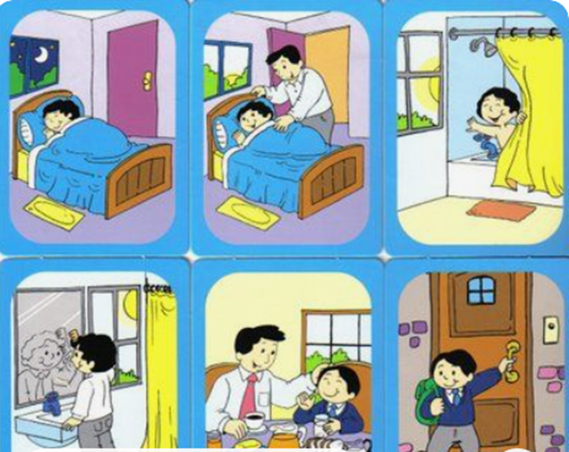

Slide 22
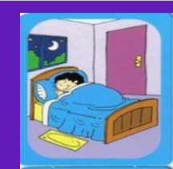
Il est dix heures du soir ,Marco dort dans son lit

Slide 23
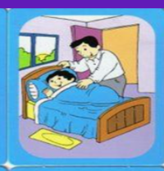
Le matin,son père le réveille

Slide 24
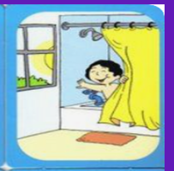
Il se douche/il prend une douche

Slide 25
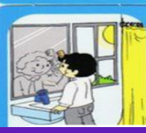
Il s’habille et il se brosse les cheveux

Slide 26
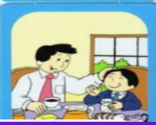
Il prend le petit-déjeuner avec son père

Slide 27
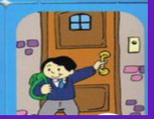
Il quitte la maison pour aller à l’école

Slide 28
3

Slide 29
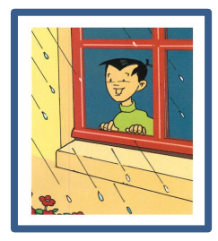
Marco regarde par la fenêtre,il dit:Wow,il pleut

Slide 30
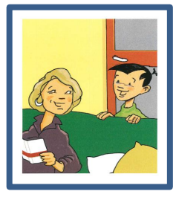

Slide 31
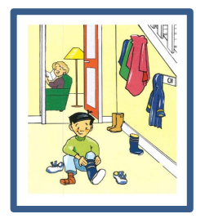
Sa mère axcepte alors il met ses bottes et son imperméable

Slide 32
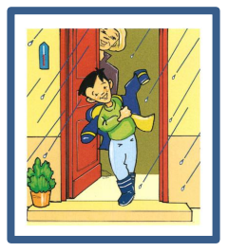
Marco s’habille rapidement et sort dans le jardin

Slide 33
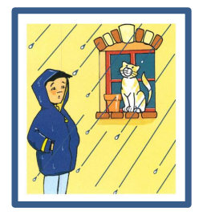
Le chat n’aime pas la pluie,il reste à la maison

Slide 34
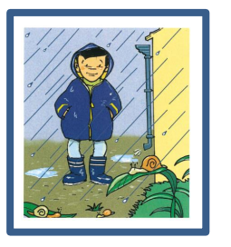
Les escargots commencent à sortir

Slide 35
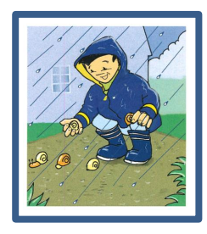
Marco ramasse les escargots

Slide 36
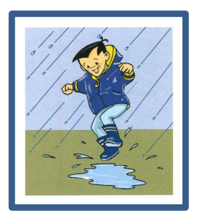
Marco saute dans les flaques,il mouille son pantalon

Slide 37
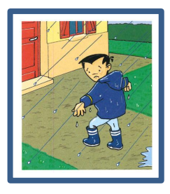
Marco a très froid,il revient à la maison

Slide 38
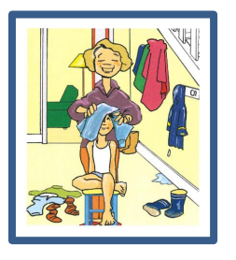
Marco change rapidement ses vêtements mouillés

Slide 39
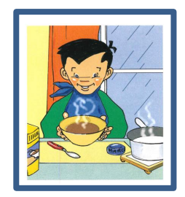
Marco se réchauffe en mangeant un grand bol de soupe,il adore la pluie

Slide 40
4

Slide 41
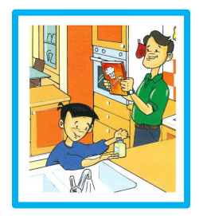
Aujourd’hui,Marco aide son père à préparer un gâteau

Slide 42
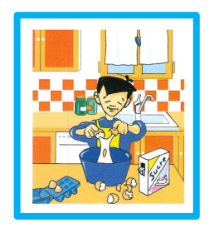
Marco casse les oeufs dans un plat

Slide 43
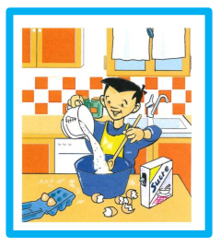
Il ajoute le sucre et il mélange

Slide 44
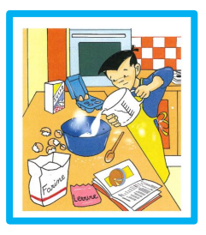
Il ajoute aussi de la farine

Slide 45
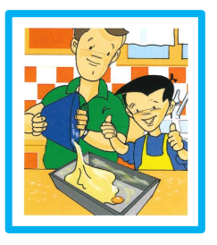
Le père de Marco verse la pâte dans le plat à gâteau

Slide 46
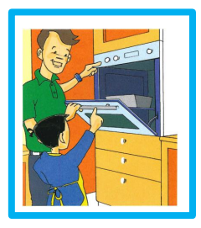
Ils mettent le plat dans le four pour quarante-cinq minutes ,à cent soixante-cinq degrés.

Slide 47
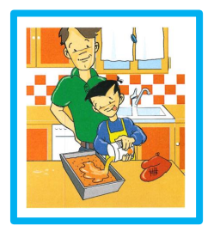
Maintenant le gâteau est prêt,Marco verse le jus de fruits sur le gâteau

Slide 48
5

Slide 49
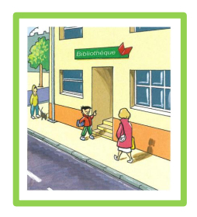
Marco va à la bibliothèque

Slide 50
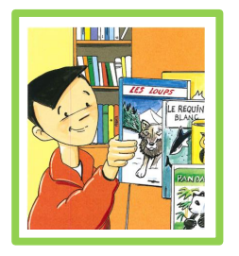
Il choisit un livre sur les animaux,il adore les animaux

Slide 51
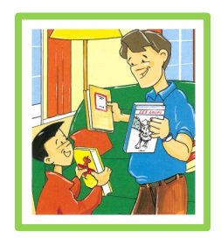
Marco revient à la maison et montre le livre à son père.Il adore la lecture.

Slide 52
6

Slide 53
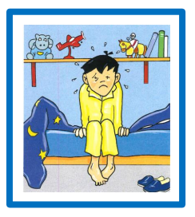
Le matin,Marco se réveille mais il a l’air malade

Slide 54
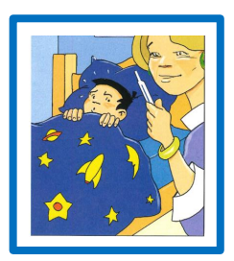
Sa mère prend sa température,il a de la fièvre

Slide 55
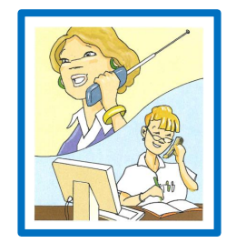
Elle appelle le docteur

Slide 56
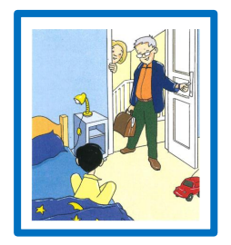
Le docteur vient vite pour voir Marco

Slide 57
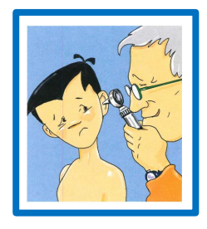
Le docteur examine Marco

Slide 58
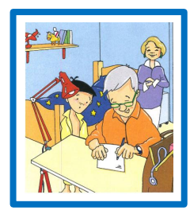
Marco a de la grippe alors le docteur écrit une ordonnance

Slide 59
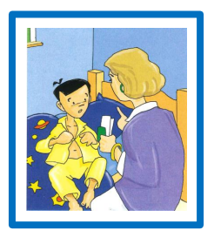
Sa mère lui dit qu’il faut rester à la maison

Slide 60
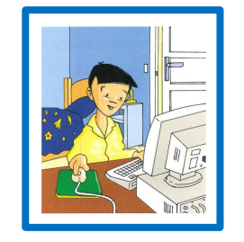
Marco joue à l’ordinateur il a encore un peu d’énergie pour jouer

Slide 61
7

Slide 62
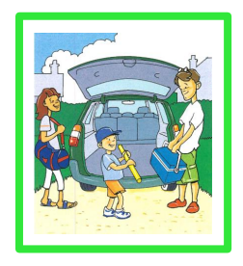
Un jour la famille de Marco décide de passer la journée à la plage

Slide 63
Le père propose de jouer au ballon

Slide 64
Marco apporte une pelle pour faire un château de sable

Slide 65
Sa mère plonge dans la mer

Slide 66
Son père fait de la pêche

Slide 67
Sa soeur se bronze

Slide 68
Marco utilise une bouée car il ne sait pas bien nager

Slide 69
Il met sa serviette sous le parasol pour se reposer

Slide 70
8

Slide 71
I

Slide 72
Le ballon casse une vitre

Slide 73
Paul et Marc ont peur

Slide 74
Monsieur Alain le voisin gronde les garçons

Slide 75
Monsieur Alain veut changer la vitre cassée

Slide 76
9

Slide 77
Aujourd’hui,il y a beaucoup de vent et il fait froid,monsieur Denis porte un chapeau,un manteau et des bottes.

Slide 78
Le chapeau de monsieur Denis s’envole

Slide 79
Il court pour le rattraper

Slide 80
Le chapeau tombe dans la mare

Slide 81
Il prend un bâton pour l’attraper

Slide 82
Le chapeau est mouillé,Monsieur Denis est triste.

Slide 83
10

Slide 84
Léo parle au téléphone avec Christine

Slide 85
Ils décident d’aller au parc pour s’amuser.Christine apporte son vélo

Slide 86
Léo apporte un ballon pour jouer

Slide 87
Les enfants jouent au ballon,ils sont très contents

Slide 88
Soudain tous les amis viennent au parc pour jouer avec Léo et Christine.Tout le monde est content.

Slide 89
11

Slide 90
Les élèves jouent dans la cour de l’école,Luc et Rex jouent aux billes.Les autres jouent au foot et à la corde à sauter.

Slide 91
Soudain le ballon frappe la tête de Rex fortement.

Slide 92
Il a mal à la tête

Slide 93
Le docteur vient pour le soigner.

Slide 94
Il gronde les deux garçons,ils sont désolés

Slide 95
Il demande le pardon de Rex,ils recommencent à jouer et tout le monde est content

Slide 96
12

Slide 97
Un jour ,la dent de Marie est arrachée

Slide 98
Elle met sa dent sous l’oreiller parce que la nuit la fée vient pour la prendre.

Slide 99
Le soir,une souris vient et prend la dent de Marie.

Slide 100
Le matin.Marie se réveille ,elle ne trouve pas la dent mais hooray il y a de l’argent sous l’oreiller.

Slide 101
Activité 3 ( Dialogue simulé)

Slide 103
Vous croyez qu’il va aimer le cochon D’Inde?

Slide 104
Qu’est-ce qu’il mange et boit?
D’où acheter sa nourriture?

Slide 105
Est-ce qu’il est vacciné?

Slide 106
Combien ça coûte?
C’est trop cher il n’ y a pas de réduction?

Slide 107
Je peux payer par carte ou il faut payer en argent liquide?
Combien de fois faut-t-il l’emmener chez le docteur?

Slide 108
C’est bientôt la fête de l’école,pose des questions à ton professeur de français pour savoir ce que les élèves doivent apporter.L’examinateur joue le role du professeur.

Slide 109
-Est-ce que je dois apporter quelque chose à boire ou à manger ? vous pouvez me donner des idées ?

Slide 110
-C’est quand la fête et à quelle heure?
-Est-ce que les parents sont invités à la fête?
-Quelles sont les activités que nous pouvons faire ?

Slide 111
Tu es à l’école en France.Tu veux faire du sport après l’école,tu parles avec ton professeur,tu dis les sports que tu aimes et tu poses des questions pour savoir quel sport tu peux faire.
L’examinateur joue le role du professeur.

Slide 113
j’aime bien faire du sport après l’école comme le judo,le tennis,la natation,l’équitation le basket et le foot mais j’hésite vous pouvez m’aider s’il vous plaît à décider ?

Slide 114
Est-ce qu’il faut payer pour pouvoir pratiquer cette activité?

Slide 115
Qu’est-ce que je dois apporter avec moi?
Est-ce qu’il faut s’inscrire à l’avance?

Slide 117
Vous voyez ces photos ?Elles sont formidables.à votre avis laquelle est la plus belle ?
Est-ce que vous aimez la nature?
J’aime bien admirer les monuments célèbres et vous?

Slide 119
J’aime bien ces déguisements mais j’hésite,que me conseillez-vous?
Est-ce que vous avez un fantôme?
C’est quand le carnaval et où?

Slide 120
Est-ce que les professeurs se déguisent aussi?
Est-ce que je dois apporter quelque chose à boire ou à manger?
Combien coûte le billet ou bien c’est gratuit?

Slide 122
C’est bientôt le premier jour de l’école je voudrais acheter quelques affaires que me conseillez-vous?
Est-ce que vous avez un cartable assez grand et une trousse rouge ?
Est-ce que les crayons sont inclus dans la trousse ?

Slide 123
J’ai besoin des crayons ,une gomme et une règle.Combien ils coûtent?

Slide 125
J’aime beaucoup nager,est-ce qu’on peut passer les vacances sur la plage qu’est-ce que vous en pensez?
2.Quelle est la durée du séjour?
3.Combien coûte le billet?

Slide 126
4.On va utiliser quel moyen de sport?
5.Est-ce que la nourriture est bonne parce que j’adore manger.
6.Quelle devise est utilisée?

Slide 127
7. Est-ce que Les cartes de crédit sont acceptées?
8.Quel temps fait-il là-bas?
9.Quel est votre endroit préféré?

Slide 129
Situation 8:
Tu es en France chez un/une ami(e).Tu veux acheter un cadeau pour remercier sa maman.Tu demandes au vendeur des idées de cadeaux.Tu dis ce que tu veux acheter comme cadeau et pourquoi.

Slide 131
1.Je voudrais acheter un cadeau pour remercier la mère de mon ami,que me conseillez-vous?
2.C’est une excellente idée.
3.Est-ce que vous avez un collier?

Slide 132
4. Est-ce que ce bracelet est en or?
5.Est-ce que cette bague est cher?
6.Combien ça coûte?
7. Est-ce que vous acceptez la carte de crédit?

Slide 135
1.Bonjour madame,j’aime bien lire des livres littéraires que me conseillez-vous?
2.Ce livre se compose de combien de pages?
3.Quel est votre livre préféré?
4.Parfait je vais emprunter ce livre,mais combien de temps je peux le garder?
5. Est-ce qu’il y a des images dans ce livre parce que c’est plus attirant avec des images.

Slide 136
Situation 10:

Slide 137
Bonjour je voudrais un kilo de pain s’il vous plaît.
2.Merci,est-ce que vous avez des baguettes?Donnez-moi trois baguettes s’il vous plaît
3.Combien ça coûte?
4.Est-ce que c’est frais?
5.Quelle est la date d’expiration?

Slide 138
Situation 11 :

Slide 139
1.Bonjour monsieur,je voudrais cinq kilos de viande s’il vous plaît?
2.Je voudrais aussi un poulet,Est-ce que c’est frais?
3.Est-ce que vous vendez des saucisses?
4.Combien ça coûte?

Slide 140
Situation 12 :

Slide 141
1. Une table pour deux personnes s’il vous plaît ou bien il fallait réserver?
2.Le menu s’il vous plaît.
3.Quel est le plat du jour?
4.Est-ce que vous servez du vin?
5.Est-ce qu’il y a des frites avec le plat principal?

